Slide 1
Modelos lineales generalizados
Kevin Daniel Medina Cardona

Slide 2
Indice
Motivación de estudio
Composición
Familia exponencial lineal
Función de enlace
Formulación de modelos
Ejemplos
Referencias

Slide 3
Motivación de estudio
En la regresión lineal ordinaria, basada en la teoría del modelo Normal lineal, se asumen los siguientes supuestos:
La variable respuesta es continua, simétrica, y su varianza no depende de la media (homocedasticidad).
Los efectos de las variables explicativas sobre la media de la respuesta son de tipo aditivo.

Slide 4

Composición
Componente aleatoria:
La distribución de probabilidad que describe la variable respuesta 𝑌 , puede ser cualquiera perteneciente a la familia exponencial lineal. Por ejemplo, Normal, Bernoulli, Binomial, Poisson, Gamma.
Componente sistemática:
Variables explicadoras ya sean continuas o categóricas en un predictor lineal,
Función de enlace:
Función continua, monótona y dos veces diferenciable, notada generalmente por 𝑔(.), la cual enlaza la media de la variable respuesta, 𝜇, a la componente sistemática, esto es,

Slide 5
Familia exponencial lineal
La función de densidad o la función de masa de 𝑌∼𝐹𝐸𝐿(𝜇,𝜙) donde 𝜇 es la media y 𝜙>0 es el parámetro de dispersión, puede ser escrita como
𝑓𝑦(𝑦;𝜇,𝜙)=𝐶(𝑦,𝜙)𝑒𝑥𝑝(1/𝜙[𝑦𝜃(𝜇)−𝑏[𝜃(𝜇)]])

Slide 6

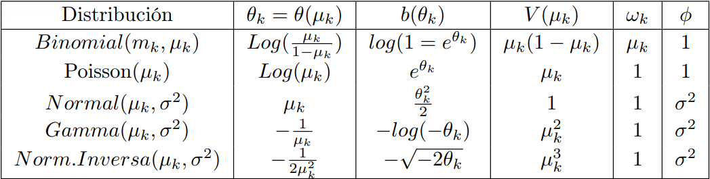
Ejemplo: Supongamos 𝑌∼𝑃𝑜𝑖𝑠𝑠𝑜𝑛(𝜇)𝜇>0

Slide 7
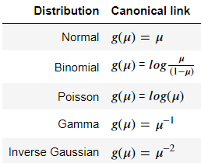
FUNCIONES DE ENLACE

Slide 8

Formulación del modelo
Entonces, 𝐸(𝑌𝑘)=𝜇𝑘 and 𝑉𝑎𝑟(𝑌𝑘)=𝜙𝜔𝑘𝑉(𝜇𝑘) , donde,
𝛽=(𝛽0,𝛽1,...,𝛽𝑝)𝑡 , Es el vector de parámetros de interés.
𝑥𝑘=(1,𝑥𝑘1,...,𝑥𝑘𝑝)𝑡 , donde 𝑥𝑘𝑝 es el valor de la p-esima variable explicadora, medida sobre el k-esimo individuo.
𝜙>0 Es el parámetro de dispersión.
𝜔1,...,𝜔𝑛 Son pesos conocidos y positivos.
𝑉(· ) es la función de varianza.
𝑔(· ) es la función de enlace, que se asume conocida, monótona y 2 veces diferenciable.

Slide 9
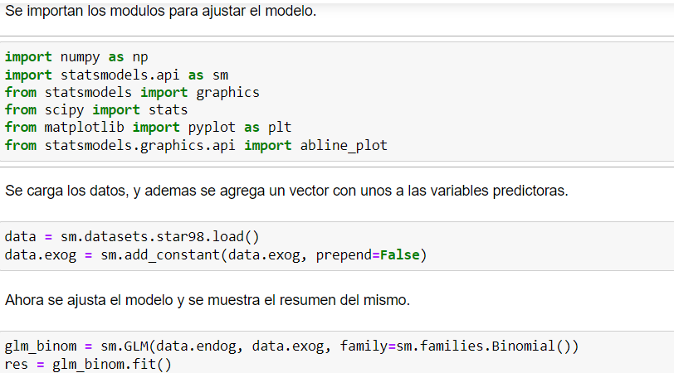
Ejemplo

Slide 10
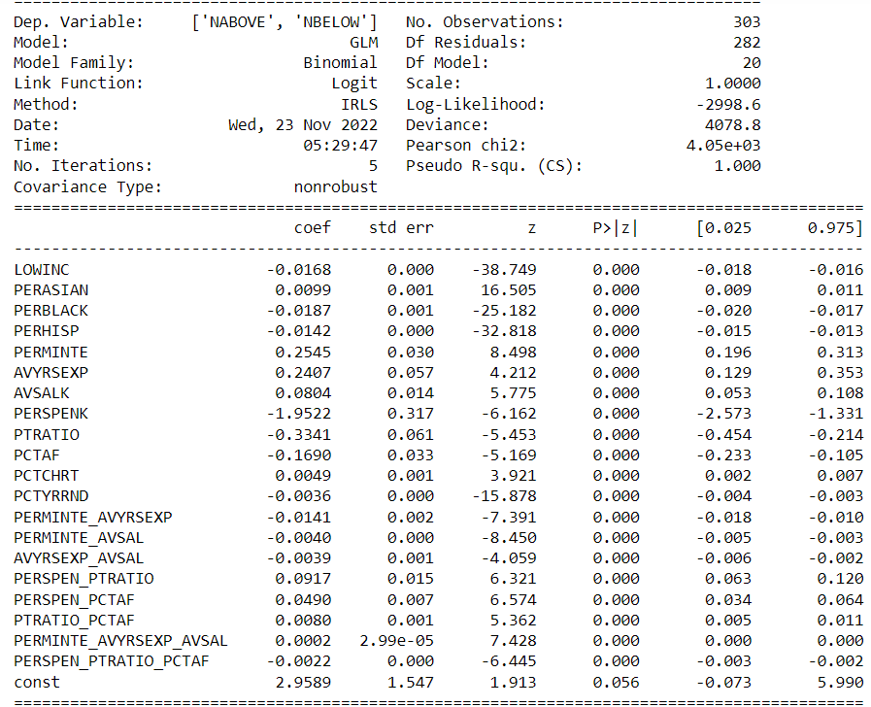

Slide 11
Referencias
Alvaro Montenegro y Daniel Montenegro, Inteligencia Artificial y Aprendizaje Profundo, 2022
Agresti, A. (2015) Foundations of linear and generalized linear models. Wiley series in probability and statistics.
Dobson, A. and Barnett A. (2008) An Introduction to Generalized Linear Models Third Edition. Chapman & Hall.
Dunn, P. K., & Smyth, G. K. (2018). Generalized linear models with examples in R. New York: Springer.
statsmodels

